Slide 1
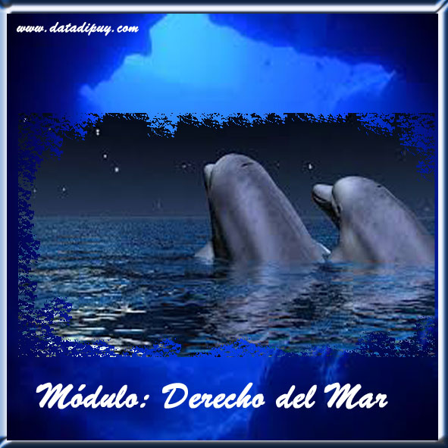
Responsabilidad

Slide 2
Responsabilidad del Estado por hechos internacionalmente
Ilicitos (AG 56/83 2002)
Atribuible al Estado según el DI
Elementos
Constituye una violación de una obligación Internacional del Estado
Ha depurado la Responsabilidad de todo elemento punitivo

Slide 3
Responsabilidad por riesgo
Actos no prohibidos
No hay atribución de una conducta del Estado
Son actividades licitas
Ej : Transporte de petróleo
Buques propulsados por energía nuclear
Resp. por daños por objetos lanzados al espacio
Responsabilidad objetiva o ´´sine delicto
Importancia de la prevención

Slide 5
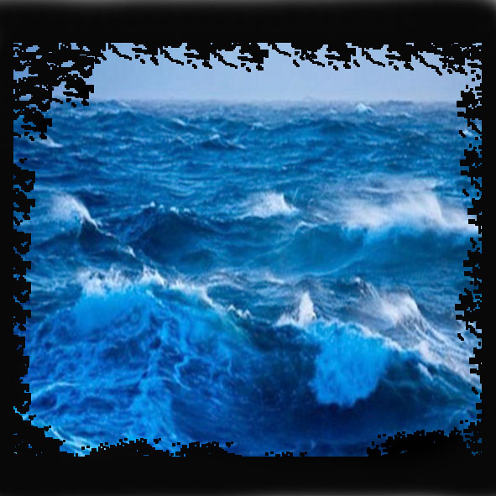
Solución de Controversias

Slide 6
Disposiciones
generales, arts. 279 a 285
Sección 1.
Procedimientos obligatorios
jurisdiccionales, arts. 286 a 296
Sección 2.
PARTE XV
Limitaciones y excepciones a
procedimientos obligatorios,
arts. 297 a 299. Sección 3.
Conv. Jamaica 82
Completado por Anexo V: Conciliación
Anexo VI: Estatuto del Tribunal Inter. del Derecho del Mar.
Anexo VII: Arbitraje.
Anexo VIII: Arbitraje especial.

Slide 7
DISPOSICIONES GENERALES
Artículo 279
Obligación de resolver las controversias por medios pacíficos
Los Estados Partes resolverán sus
controversias relativas a la
interpretación o la aplicación de esta
Convención
Por medios pacíficos
Art. 2 párr.3
Art. 33 parr.1
CARTA ONU

Slide 8
CARTA ONU
CAPÍTULO VI: ARREGLO PACÍFICO DE CONTROVERSIAS
Art.33
la negociación,
la investigación,
la mediación,
la conciliación,
el arbitraje,
el arreglo judicial,
el recurso a organismos o
acuerdos regionales,
u otros medios pacíficos de su
elección.

Slide 9
Objeto: interpretación y aplicación de la Convención.
Voluntad de las partes
Art. 280
Libre elección de los medios.
Art. 281
Procedimiento aplicable cuando las partes no hayan
resuelto la controversia. Se aplicarán los procedimientos de esta Parte.
Art. 282
Si por Acuerdo se estipuló adoptar procedimientos de decisión
obligatoria no se aplicará esta parte. Caso Atún Aleta Azul del Sur. (Australia y N. Zelandia c.Japón – 2000)
Art. 283
Procederán sin demora a intercambiar opiniones para iniciar los procedimientos, reanudarlos si no hay acuerdos o si se arribó a una solución para determinar la forma de llevarlos a la práctica.
Evitar la superposición de procedimientos

Slide 10
Conciliación
Artículo 284
1. El Estado Parte que sea parte en una controversia relativa a la interpretación o la aplicación de esta Convención podrá invitar a la otra u otras partes a someterla a conciliación de conformidad con el procedimiento establecido en la sección 1 del Anexo V o con otro procedimiento de conciliación….
ANEXO V. CONCILIACIÓN
SECCIÓN 1. PROCEDIMIENTO DE CONCILIACIÓN DE
CONFORMIDAD CON LA SECCIÓN 1 DE LA PARTE XV
Incoación del procedimiento
Por cualquiera de las Partes mediante notificación escrita dirigida a la
otra u otras partes en la controversia. Art.1
Lista de conciliadores Secretario General de la ONU.
Cada Estado Parte tendrá derecho a designar cuatro conciliadores.
Art. 2: Integración de comisión de conciliación: cinco miembros.
Informe no vinculante.

Slide 11
Artículo 285
Aplicación de esta sección a las controversias sometidas de conformidad con la Parte XI
Las disposiciones de esta sección se aplicarán a cualquier controversia que, en virtud de la sección 5 de la Parte XI, haya de resolverse de conformidad con los procedimientos establecidos en esta Parte.
Si una entidad que no sea un Estado Parte fuere parte en tal controversia, esta sección se aplicará mutatis mutandis.

Slide 12
PARTE XV
Disposiciones
generales, arts. 279 a 285.
Procedimientos obligatorios
jurisdiccionales, arts. 286 a 296.
Limitaciones y excepciones a
procedimientos obligatorios,
arts. 297 a 299.

Slide 13
PROCEDIMIENTOS OBLIGATORIOS
CONDUCENTES A DECISIONES OBLIGATORIAS
Artículo 286
Controversia relativa a la interpretación o aplicación de la Convención del Mar se someterá, a petición de cualesquiera de las Partes a la corte o tribunal competente según sección 2.
Si no se aplica Sección 1
Cláusula compromisoria.

Slide 14
Artículo 287
Elección del procedimiento.
(o “de fuero”).
Denominada: Fórmula Montreux o Fórmula Riphaguen.
a) El Tribunal Internacional del Derecho del Mar constituido de conformidad con el Anexo VI;
b) La Corte Internacional de Justicia;
c) Un tribunal arbitral constituido de conformidad con el Anexo VII;
d) Un tribunal arbitral especial, constituido de conformidad con el Anexo VIII, para una o varias de las categorías de controversias que en
él se especifican.
Cuatro mecanismos

Slide 15
Uruguay elección de foro
……. Declaraciones formuladas en el momento de la firma y confirmadas en el momento de la ratificación:
H) De conformidad con lo dispuesto en el artículo 287, Uruguay declara que elige el Tribunal Internacional del Derecho del Mar para la solución de las controversias respecto de la interpretación o aplicación de la Convención que no estén sujetas a otros procedimientos, sin perjuicio del reconocimiento de la jurisdicción de la Corte Internacional de Justicia y de los acuerdos con otros Estados que prevean otros medios de solución pacífica.

Slide 16
Art. 287 (cont.)
1. Libre elección de los procedimientos.
párr.1
2. Declaración escrita.
3. Aceptación de jurisdicción:
Firma, ratificación o
adhesión, o en cualquier
momento ulterior.
Casos relativos a la parte XI de la sección 5 Obligación de aceptar la competencia de la Sala de los Fondos Marinos del Tribunal Internacional del Derecho del Mar
párr. 2
www.datadipuy.com

Slide 17
Art. 287 (cont.)
ARBITRAJE
“Mecanismo Residual o Subsidiario”
3. Se presumirá que el Estado Parte que sea parte en una
controversia no comprendida en una declaración en vigor ha aceptado el procedimiento de arbitraje previsto en el Anexo VII.
5. Si las partes en una controversia no han aceptado el mismo procedimiento para la solución de la controversia, ésta sólo podrá ser sometida al procedimiento de arbitraje previsto en el Anexo VII, a menos que las partes convengan en otra cosa.
Art.295 - Agotamiento de los recursos internos.

Slide 18
Disposiciones
generales, arts. 279 a 285.
Sección 1.
Procedimientos obligatorios
jurisdiccionales, arts. 286 a 296
Sección 2.
PARTE XV
Limitaciones y excepciones a
procedimientos obligatorios,
arts. 297 a 299. Sección 3.
Conv. Jamaica 82

Slide 19
Sección 3 Limitaciones y excepciones a la
aplicabilidad de la sección 2.
Art. 297
Limitaciones
Redacción confusa, que no se ajusta a los casos de la realidad internacional.
El Estado ribereño no está obligado a aceptar medios de solución de la sección 2 en controversias en la ZEE y PC en relación a:
297 -2: la investigación científica marina
b
297- 3: a las pesquerías
b
Conciliación Anexo 5

Slide 20
Art. 298
Excepciones
a) Excepciones relativas a las delimitación de las zonas marinas,
a las bahías y a los títulos históricos
b) Excepciones relativas a las actividades militares o
encaminadas a cumplir las normas legales sobre
investigación científica marina o pesquerías.
c) Excepciones relativas a las controversias respecto a las
cuales el Consejo de Seguridad esta ejerciendo sus
funciones de acuerdo a la Carta ONU
CONCILIACION

Slide 21
URUGUAY
Declaraciones formuladas en el momento de la firma y confirmadas en el momento de la ratificación:
……..
H) De conformidad con lo dispuesto en el artículo 287, Uruguay declara que elige el Tribunal Internacional del Derecho del Mar para la solución de las controversias respecto de la interpretación o aplicación de la Convención que no estén sujetas a otros procedimientos, sin perjuicio del reconocimiento de la jurisdicción de la Corte Internacional de Justicia y de los acuerdos con otros Estados que prevean otros medios de solución pacífica.
I) De conformidad con lo dispuesto en el artículo 298, Uruguay declara que no aceptará los procedimientos previstos en la Sección 2 de la Parte XV de la Convención, para las controversias relativas a actividades encaminadas a hacer cumplir las normas legales respecto del ejercicio de los derechos de soberanía o de la jurisdicción excluidas de la competencia de una corte o tribunal con arreglo a los párrafos 2 y 3 del artículo 297.

Slide 22
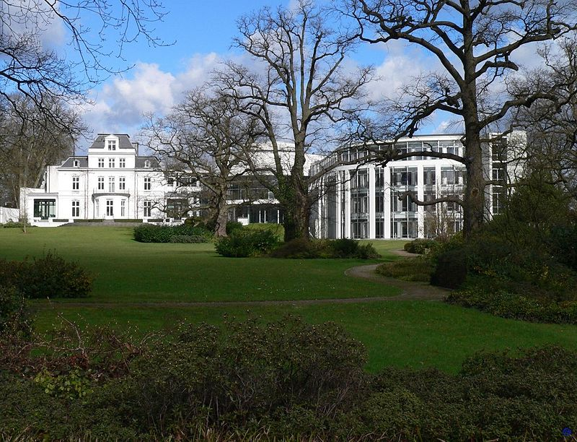
Tribunal Internacional del Derecho del Mar.
Órgano judicial (Independiente).
Creado: Convención/82.
Sede: Hamburgo (Alemania).
Funciona de conformidad
con la Parte XV y la
Sección 5 de la Parte XI y
Estatuto (Anexo VI).
Observador ante la A.G.
de la ONU.

Slide 23
TRIBUNAL INTERNACIONAL DEL DERECHO DEL MAR
INTEGRACIÓN:
Miembros: 21
Requisitos: imparcialidad , integridad y de
reconocida competencia en materia de
derecho del mar.
Funciones: nueve años y pueden ser
reelegidos.
Criterio de elección: representados los
principales sistemas jurídicos del mundo y
Distribución geográfica equitativa.
No puede tener dos miembros que sean nacionales del mismo Estado.
No puede haber menos de tres miembros por cada uno de los grupos geográficos establecidos por la A.G.

Slide 24
Salas
Sala de Controversias de los Fondos Marinos: 11 miembros, creada por la Convención (art. 186)
Salas especiales, constituidas por el Tribunal:
Sala de Procedimiento Sumario
Sala de Controversias de Pesquerías
Sala de Controversias del Medio Marino
Sala de Delimitación Marítima:
Puede constituir Salas Ad Hoc a petición de partes.
(Caso Pez Espada – Chile / UE – 2009)

Slide 25
Toma decisiones
Anexo VI
Artículo 29
1. Todas las decisiones del Tribunal se adoptarán por mayoría de votos de los miembros presentes.
2. En caso de empate, decidirá el voto del Presidente o del miembro del Tribunal que lo sustituya.
Artículo 30
1. El fallo será motivado.
2. El fallo mencionará los nombres de los miembros del Tribunal que hayan
participado en su adopción.
Artículo 33
1. El fallo del Tribunal será definitivo y obligatorio para las partes… .
2. ..fuerza obligatoria para las partes y respecto de la controversia que haya sido decidida.
3. En caso de desacuerdo sobre el sentido o el alcance… el Tribunal lo interpretará a solicitud de cualquiera de las partes.

Slide 26
Sujetos que pueden acceder a la competencia del TRIBUNAL.
Estados Partes, abarca a los E. y a
las demás entidades del art. 305 (las
OI y ciertos E y territorios asociados
autónomos).
Convención art. 291
Anexo VI art. 20
Entidades distintas de los
Estados Partes de conformidad
con cualquier otro acuerdo y los
E. partes en otros acuerdos que
le confieran competencia
Sala Controversias de los Fondos marinos
Entidades distintas de los Estados Partes Parte XI

Slide 27
CASOS TRIBUNAL INTERNACIONAL DEL MAR
25 CASOS
1) Caso M/V "Saiga" (San Vicente y Granadinas
c. Guinea) -1997.
20) Caso del ARA Libertad (Argentina c.Ghana) - 2012.
21) Solicitud de opinión consultiva enviada por la Comisión
Subregional de Pesca (CSRP) - 2015.
22) Caso del M/V Arctic Sunrise (Países Bajos c.Rusia) - 2013.
Disputa concerniente sobre delimitación borde marítimo entre Ghana and Cote d Ivoire en el Océano Atlántico Ghana Cote I voire.
24) El incidente Enrica Lexie (Italia c. India) – 2015. Medidas Provisionales
25) Caso MV Norstar (Panamá c.Italia) – 2015.
En proceso

Slide 28
Jurisdicción
CONTENCIOSA ART 21
Todas las controversias que les sean sometidas de conformidad a la CONVENCIÓN.
3 SUPUESTOS
Todas las demandas de conformidad a la CONVENCIÓN
Todas las cuestiones expresamente previstas
en cualquier otro acuerdo que le de
competencia al tribunal

Slide 29
Jurisdicción
Casos relativos a la pronta liberación de
buques y tripulaciones. art. 292 (Conv.)
Caso Saiga
Jurisdicción Contenciosa
Medidas provisionales a la espera
de la constitución de un tribunal
arbitral. art. 290
Obligatoria:
alcanza con la
solicitud unilateral
de cualquiera de
los E. partes.
Caso de Atún de aleta azul del sur
Caso ARA Libertad
Caso Arctic Sunrise
Sala de controversias
de los Fondos Marinos. art. 188

Slide 30
Competencia sobre opiniones consultivas surge de su propio Reglamento
J. Consultiva
Ej : Opinión Consultiva solicitada por la Comisión Subregional de Pesca – 2015 - Contenido y alcance de las obligaciones y responsabilidades de los Estados ribereños y de pabellón , así como de OI competentes y UE en relación con la pesca ilegal no declarada y no reglamentada (INDNR)

Slide 31
Artículo 292
Pronta liberación de buques y de sus tripulaciones
Condiciones:
Cuando se retiene un buque, la solicitud de pronta liberación
debe formularse por el Estado de pabellón .
Resolver sin demora sin prejuzgar sobre el fondo del asunto.
El Estado de pabellón deberá constituir fianza u otra garantía
financiera.
Las autoridades que procedieron a la retención deben
cumplir sin demora la decisión (Orden) del TRIBUNAL.

Slide 32
CASO DE “PRONTA LIBERACIÓN”:
Caso M/V "Saiga" (San Vicente y Granadinas c/Guinea)
Buque petrolero detenido por aprovisionar combustible a embarcaciones de pesca frente a Guinea.
Solicitud: 13 /11/ 1997.
TRIBUNAL orden: liberación, previo pago fianza (U$S 400.000) y garantía por valor de la carga. (4/12/97)
Conclusión
Laudo de causa: Contrario a Guinea, con indemnización de U$S 2 .123.357.-más intereses. (1/01/99).

Slide 33
MEDIDAS PROVISIONALES
Art. 290 :
p5. Hasta que se constituya el tribunal arbitral al que se someta una controversia …., el TRIBUNAL …. podrá decretar, …. medidas provisionales conforme a lo dispuesto en este artículo si estima, en principio, que el tribunal que haya de constituirse sería competente y que la urgencia de la situación así lo requiere. Una vez constituido, el tribunal [(arbitral)] al que se haya sometido la controversia podrá, actuando conforme a los párrafos 1 a 4, modificar, revocar o confirmar esas medidas provisionales.

Slide 34
Casos: “Atún de aleta azul del sur “ Australia y Nueva Zelandia c/Japón “
Solicitudes: 30/07/99
Medidas Provisionales solicitadas: -Poner fin al Programa experimental de
pesca de Japón.
-Restringir capturas futuras.
-Aplicación del principio precautorio.
TRIBUNAL: Orden el 27/08/99 por la que se decretaron Medidas Provisionales.
Tribunal Arbitral: Laudo 14.8. 2000. Revocó las medidas provisionales porque entendió que no era competente, ya que se aplicaba Convención de 1993
“s/La conservación del Atún de aleta azul del sur” que excluía los procedimientos obligatorios.

Slide 35
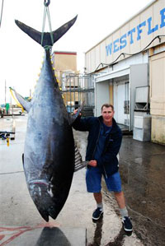
ATUN ALETA AZUL

Slide 36
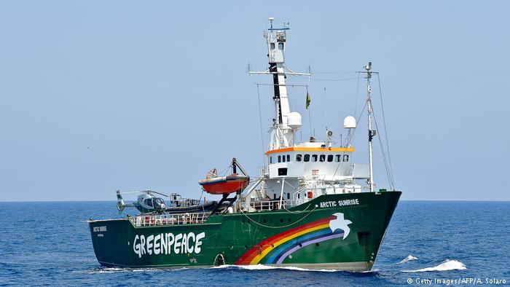
M/V ARCTIC SUNRISE GREENPEACE

Slide 37
M/V Arctic Sunrise
Rompehielos y buque de investigación de Greenpeace.
(pabellón holandés) Países Bajos c/Rusia
19/09/13: protesta contra la plataforma de extracción de petróleo de Gazprom (empresa Rusa) en el Ártico.
los activistas fueron puestos en prisión preventiva.
El gobierno holandés, exigió la inmediata liberación del
buque y de los 30 activistas y su tripulación.
21/10/13: Los Países Bajos presentaron al Tribunal de Hamburgo una demanda exigiendo que Rusia permitiera al Arctic Sunrise abandonar sus aguas territoriales, liberar a los tripulantes, suspender las diligencias administrativas y judiciales abiertas contra ellos y abstenerse de cualquier otra acción.

Slide 38
22 .11.2013 Medidas provisionales: liberación del buque y personas detenidas, salir del territorio, previa constitución de fianza por 3.600.000 euros.
Tribunal Arbitral: Laudo 2015 consideró que Rusia violó sus obligaciones con los Países Bajos al subir sus agentes de seguridad a bordo del "Arctic Sunrise", inspeccionarlo, detener a la tripulación e incautarse del barco sin el consentimiento previo de ese país, bajo cuya bandera navegaba la embarcación. Violación de la orden del tribunal.
2do Laudo 2017: Rusia tendrá que pagar 5.4 millones de euros como compensación por daños, intereses y gastos arbitrales.
Rusia no se presentó.

Slide 39
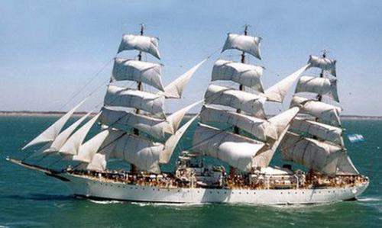
Caso : “ARA Libertad” Argentina c/Ghana
Solicitud: Medidas provisionales por detención forzosa en Puerto
de Ghana de buque de guerra Fragata Libertad -
14/11/2012.
Argentina aplicó art. 283: “Intercambio de opiniones”.
Medida provisional: “Se libere inmediatamente y sin condiciones a la
Fragata ARA Libertad, asegurándose que el Comandante y su tripulación puedan salir del puerto y de los espacios marítimos de Ghana - 15/12/2012
13/11/2013: Tribunal Arbitral: Conclusión
“Acuerdo de partes y orden de conclusión constituyen satisfacción
suficiente”

Slide 40
TRIBUNAL ARBITRAL
Constituido de conformidad ANEXO VII.
Lista de Árbitros: Secretario General de ONU.
Integración: 5 miembros
Decisiones: Mayoría.
Laudo: Motivado
Definitivo
Inapelable

Slide 41
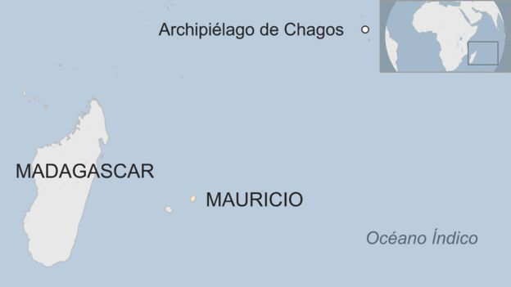
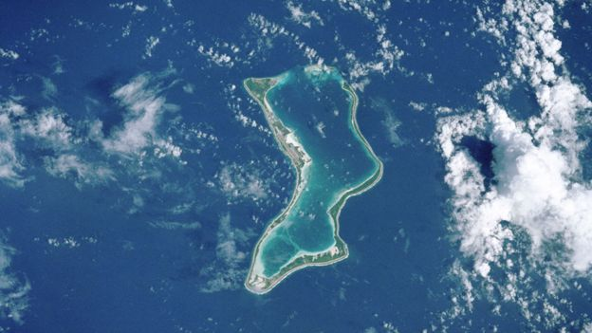
Caso CHAGOS
Isla Diego García - Atolón de Chagos
Mauricio c. Reino Unido
1966 : Luego de expulsar a la población local, Reino Unido arrendó la isla Diego García a Estados Unidos para una base militar.

Slide 42
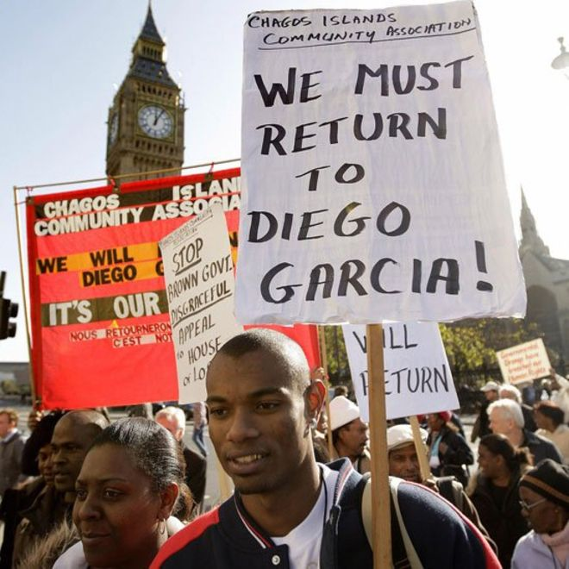
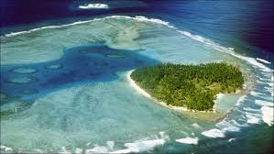
2015 Tribunal de Arbitraje, calificó de ilegal la decisión de Reino Unido de establecer unilateralmente una zona de protección marina en torno a las islas.
22 de junio 2017: la Asamblea General de Naciones Unidas optó por solicitar a la Corte Internacional de Justicia (CIJ) una opinión consultiva con relación a la controversia que opone desde su independencia a Mauricio (también conocida como Isla Mauricio) al Reino Unido. El texto de la resolución A/RES/71/292

Slide 43
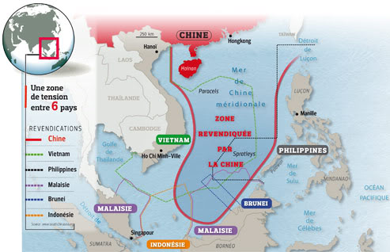
Caso Mar de la China meridional Filipinas c. Rep. Popular China
12.07.2016

Slide 44
El Tribunal se constituyó el 21 de junio de 2013
Anexo VII de la Convención para decidir la controversia
presentada por Filipinas.
Laudo : definitivo y obligatorio - art. 296 Convención y el art. 11 del Anexo VII.
Decisión por unanimidad.
julio de 2013: el Tribunal designó a la CPA para desempeñarse como Secretaría en el procedimiento.

Slide 45
Laudo de 12 de julio de 2016, el Tribunal concluyó que la Convención asigna claramente a Filipinas los derechos de soberanía con respecto a las áreas marítimas comprendidas en su zona económica exclusiva y su plataforma continental.
Tribunal concluyó que China había violado los derechos de soberanía de Filipinas en su ZEE por : a) haber obstaculizado la pesca y la exploración
petrolífera de Filipinas,
b) haber construido islas artificiales y
c) no haber impedido que los pescadores chinos
pescaran en la zona.
d) las islas Spratly no generaban áreas marítimas
extendidas.
El Tribunal determinó que los pescadores de Filipinas (igual que los de China) tenían derechos tradicionales de pesca en el Banco Scarborough y que China había obstaculizado esos derechos al restringir el acceso y provocar grave riesgo de abordaje.

Slide 46
Conducta de CHINA durante la controversia
Tribunal China realizó actividades de construcción de islas artificiales y rescate de tierras a gran escala en ZEE de Filipinas incompatibles con las obligaciones de un Estado durante los procedimientos de solución de controversias, provocando daños irreparables al medio ambiente marino, y destruyendo pruebas de la condición natural de los elementos del Mar de China Meridional que formaban parte de la controversia entre las partes.
El Tribunal recordó que existe un deber de las partes en un procedimiento de arreglo de controversias de abstenerse de agravar o extender la controversia o las controversias de que se trate mientras esté pendiente el proceso de arreglo

Slide 47
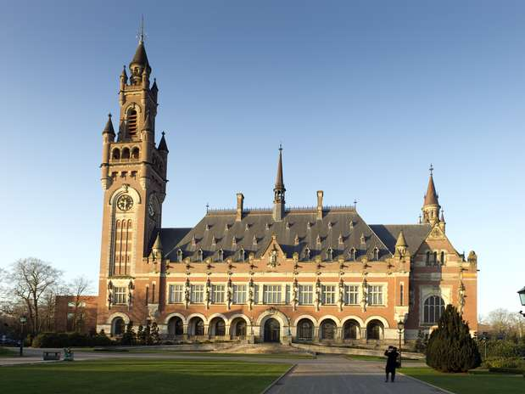
CORTE INTERNACIONAL DE JUSTICIA

Slide 48
Corte Internacional de Justicia: órgano judicial principal de la ONU.
COMPETENCIAS: Decidir conforme al D.l. las controversias de
orden jurídico entre Estados y de emitir
opiniones consultivas respecto a cuestiones jurídicas que pueden
serle sometidas por órganos y O.I.I. Especializadas de la ONU.
INTEGRACIÓN: quince magistrados, elegidos por la
Asamblea General y el Consejo de
Seguridad, en votaciones independientes.
MANDATO: nueve años, con posibilidad de reelección.
CRITERIO SELECCIÓN: Representados los principales
sistemas jurídicos del mundo, distribución geográfica equitativa, no puede haber dos magistrados de la misma nacionalidad.
Sede en el Palacio de la Paz en la Haya.
Carta ONU: (Arts.7 y 92)
Estatuto:Cap.I Organización de la Corte.
Cap.II Competencia de la Corte.

Slide 49
Caso: Caza de la ballena en el Antártico
Australia c. Japón - interviniente Nueva Zelandia
Sentencia: 31/03/2014 determinó que los permisos otorgados por Japón en el marco del programa Jarpa II violaron disposiciones del anexo de la Convención Internacional para la reglamentación de la caza de las ballenas de aleta, jorobadas y enanas.
Asimismo le ordenó revocar autorizaciones para
matar, cazar o faenar ballenas y abstenerse de otorgar nuevas (reparación).

Slide 50
Arbitraje especial
ANEXO VIII
Pesquerías.
Protección y preservación del medio marino.
Investigaciones científicas marinas.
Navegación, incluída contaminación causada
por buques y vertimientos.
Controversias s/interpretación y aplicación sobre:
Listas de expertos: FAO, PNUMA, COI, OMI.
Constitución Tribunal: Árbitros especiales (5 miembros).
Toma decisiones: Recomendaciones
COI Comisión Oceanográfica Internacional

Slide 51
www.datadipuy.com
Gracias

